Slide 1
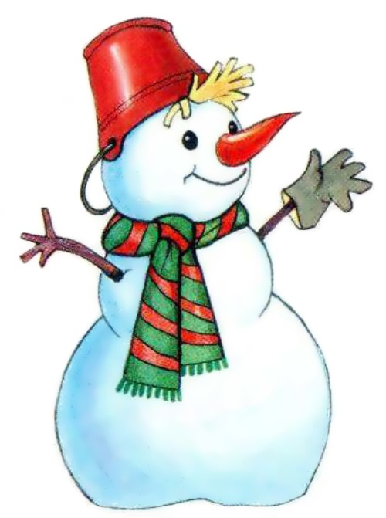
Что подарю
Снеговику?

Slide 5
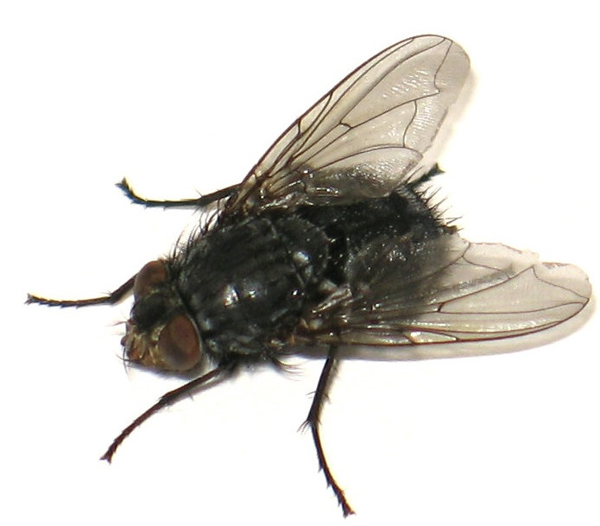

Slide 6
